Slide 1
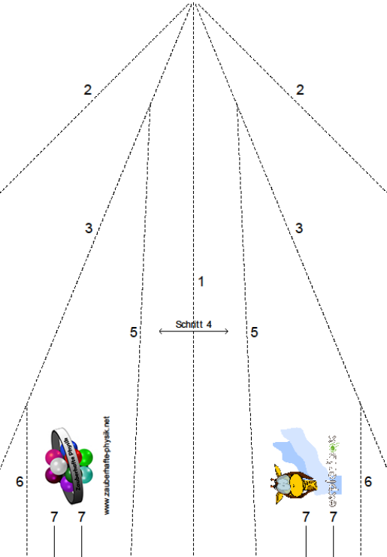
www.zauberhafte-physik.net 6-Faltvorlage Papierflieger Niveau 3-4
2
2
A
B
3
1
3
5
5
6
6
7 7
7 7
A, B
3
3
C
5
5
D
6
6
7 7
7 7
1
6
7

